Slide 1
SZKOLENIE WSTĘPNE Z ZAKRESU BHP
DLA STUDENTÓW
Szkoły Policealnej
MEDICUS

Slide 2
PROGRAM SZKOLENIA
Podstawowe pojęciami z zakresu bhp
Zagrożenia wypadkami, które mogą wystąpić w czasie zajęć dydaktycznych, oraz przyczyny ich powstawania
Postępowanie w razie wypadku
Podstawowe zasady udzielania pierwszej pomocy
Przyczyny powstawania pożarów

Slide 3
PODSTAWOWE POJĘCIA Z ZAKRESU BHP
BHP – bezpieczeństwo i higiena pracy, to stan warunków i organizacji pracy oraz zachowań pracowników zapewniający wymagany poziom ochrony zdrowia i życia przed zagrożeniami występującymi w środowisku pracy.

Slide 4
PODSTAWOWE POJĘCIA Z ZAKRESU BHP
Czynnik niebezpieczny – to czynnik, którego oddziaływanie na pracującego bezpośrednio prowadzi lub może prowadzić do urazu.
Czynnik szkodliwy – to czynnik, którego oddziaływanie na pracującego bezpośrednio prowadzi lub może prowadzić do schorzenia.
Czynnik uciążliwy - to czynnik, którego oddziaływanie na pracującego może spowodować złe
samopoczucie lub nadmierne zmęczenie,
nie stanu
powoduje jednak trwałego pogorszenia zdrowia.

Slide 5
PODSTAWOWE POJĘCIA Z ZAKRESU BHP
Ochrona przeciwpożarowa - jest bardzo szerokim pojęciem związanym z zapobieganiem i zwalczaniem pożarów. Ustawa o ochronie przeciwpożarowej polega na realizacji przedsięwzięć mających na celu ochronę życia, zdrowia i mienia lub środowiska przed pożarem, klęską żywiołową lub innym miejscowym zagrożeniem.

Slide 6
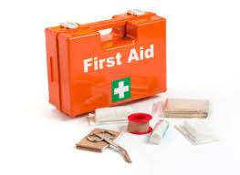
PODSTAWOWE POJĘCIA Z ZAKRESU BHP
Pierwsza pomoc - zespół czynności podejmowanych w celu ratowania osoby w stanie nagłego zagrożenia zdrowotnego wykonywanych przez osobę znajdującą się w miejscu zdarzenia, w tym również z wykorzystaniem udostępnionych do powszechnego obrotu wyrobów medycznych oraz produktów leczniczych. – definicja na podstawie ustawy z dnia 8 września 2006 r. o Państwowym Ratownictwie Medycznym.

Slide 7

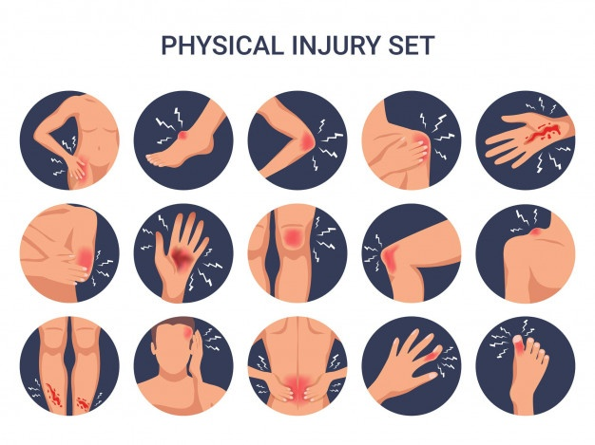
PODSTAWOWE POJĘCIA Z ZAKRESU BHP
Uraz - jest określany jako uszkodzenie tkanek ciała lub narządów człowieka wskutek działania czynnika zewnętrznego.

Slide 8
Identyfikacja czynników szkodliwych dla zdrowia, uciążliwych i niebezpiecznych
Czynniki niebezpieczne:
Elementy ruchome i luźne
Elementy ostre i wystające
Przemieszczanie się ludzi
Porażenie prądem elektrycznym
Poparzenie
Pożar i/lub wybuch

Slide 9
ZAGROŻENIA WYPADKÓW NA UCZELNI
schodach – przemieszczanie się po terenie Uczelni. sale dydaktyczne, dziekanat, korytarze, klatka schodowa, biblioteka, bufet, toaleta, parking itd..
PRZYCZYNA: śliskie nierówne powierzchnie, bałagan, niewłaściwe obuwie.
Upadek na
powierzchni płaskiej oraz na

Slide 10
ZAGROŻENIA WYPADKÓW NA UCZELNI
Porażenie prądem elektrycznym – używanie urządzeń zasilanych energią elektryczną.
PRZYCZYNA: korzystanie z uszkodzonych urządzeń elektrycznych, oraz dokonywanie napraw przez osoby nieuprawnione.

Slide 11
ZAGROŻENIA WYPADKÓW NA UCZELNI
Uderzenie o ruchome i nieruchome przedmioty
– wyposażenie oraz przedmioty znajdujące się na terenie Uczelni.
PRZYCZYNA: zła organizacja pracy, pośpiech oraz bałagan.

Slide 12
ZAGROŻENIA WYPADKÓW NA UCZELNI
Poparzenie – pożar, porażenie prądem elektrycznym oraz gorące posiłki i napoje.
PRZYCZYNA: nieprzestrzeganie bezpieczeństwa pożarowego, pośpiech.
przepisów

Slide 13
ZASADY UDZIELANIA I POMOCY
Pomoc wzywamy dzwoniąc pod dostępne telefony alarmowe:
CPR (numer ratunkowy)
Ratownictwo medyczne
Policja
Straż pożarna
112
999
997
998

Slide 14
Ochrona przeciwpożarowa
Postępowanie w przypadku powstania pożaru Alarmowanie
1. Każdy kto zauważy nawet najmniejszy pożar zobowiązany jest:
Sprawdzić co i gdzie się pali oraz czy zagrożone jest życie ludzkie
Powiadomić znajdujące się w pobliżu osoby o zaistniałym zdarzeniu
Jak najszybciej zaalarmować:
STRAŻ POŻARNĄ lub TELEFON ALARMOWY
- 998
- 112
Telefony służące do alarmowania zlokalizowane są na recepcji i w dziekanacie.

Slide 15
Ochrona przeciwpożarowa
Postępowanie w przypadku powstania pożaru Alarmowanie
2. Po uzyskaniu telefonicznego połączenia podać następujące informacje:
Gdzie i co się pali (dokładny adres i nazwę obiektu)
Czy istnieje zagrożenie życia ludzi
Podać swoje imię i nazwisko oraz numer telefonu z którego się dzwoni
Odpowiedzieć wyraźnie na inne zadane przez dyżurnego pytania
UWAGA: Odłożyć słuchawkę można dopiero po potwierdzeniu, że straż pożarna przyjęła zgłoszenie. Następnie należy odczekać chwilę przy telefonie na ewentualne sprawdzenie numeru.

Slide 16
Ochrona przeciwpożarowa
Postępowanie w przypadku powstania pożaru Alarmowanie
O zaistniałym zdarzeniu należy powiadomić Władze Uczelni
W razie potrzeby (nieszczęśliwy wypadek, awaria) należy alarmować dodatkowo:
Pogotowie Ratunkowe
Pogotowie Policji
Pogotowie Gazowe
Pogotowie Energetyczne
Pogotowie Wodociągowe
tel. 999
tel. 997
tel. 992
tel. 991
tel. 994

Slide 17
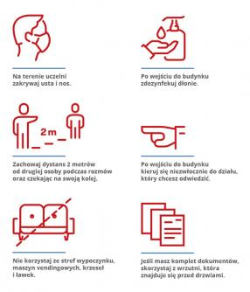
Covid 19

Slide 18
Dziękuję za uwagę

